Slide 1


Slide 2



Slide 3


Slide 4





Slide 5



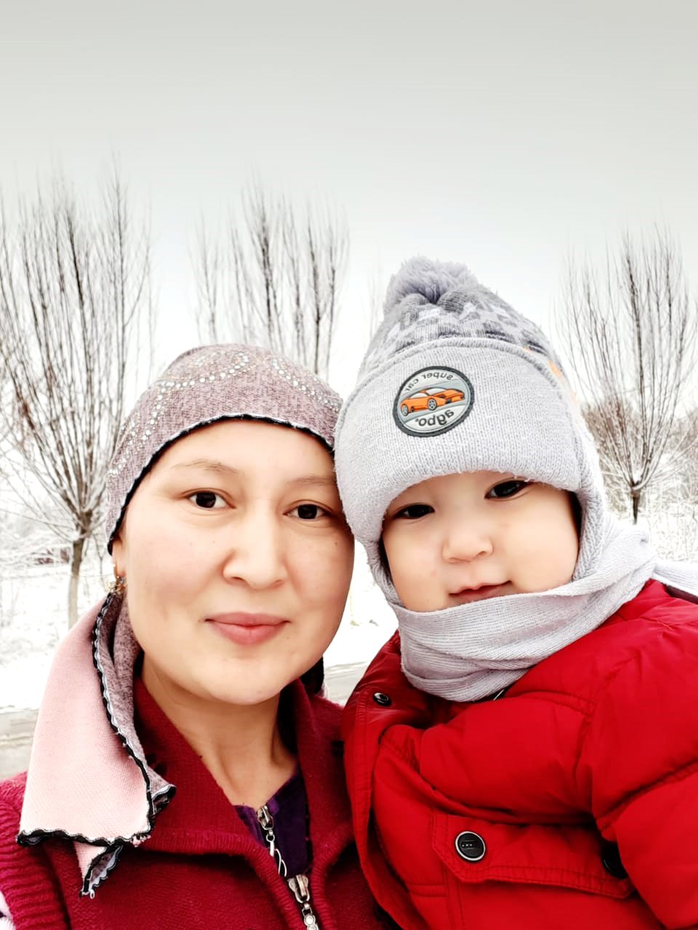
Мейрамыңызбен, анашым!
Мейрамыңыз құтты болсын, анашым,
Көктемдейін жаныңызды гүлдеткен.
Әр күніңіз нұрлы болсын, анашым,
Шаттығына бөлеп сізді бұл көктем.
Саулығыңыз мықты болсын, анашым,
Мол байлыққа жаныңызды кенелткен.
Жаратқаным бар жақсысын сыйласын,
Бақытыңыз алақанда тербеткен.
Жүзіңізден кетпесінші қуаныш,
Бар жақсылық таба берсін жалғасын.
Көтеріңкі болып сіздің күйіңіз,
Қатал тағдыр қиындығын салмасын!

Slide 6
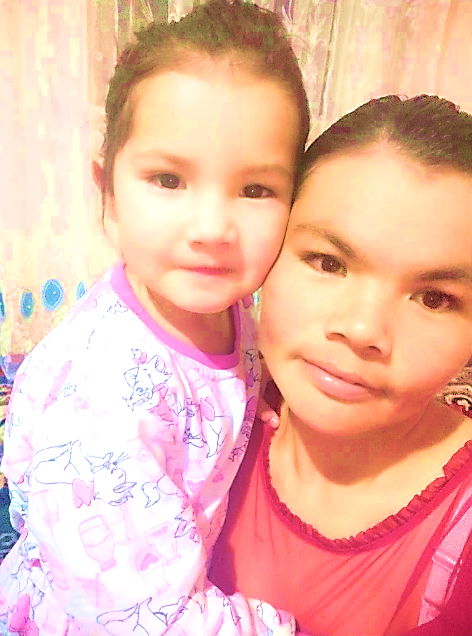
Мейрамыңызбен, анашым!
Мейрамыңыз құтты болсын, анашым,
Көктемдейін жаныңызды гүлдеткен.
Әр күніңіз нұрлы болсын, анашым,
Шаттығына бөлеп сізді бұл көктем.
Саулығыңыз мықты болсын, анашым,
Мол байлыққа жаныңызды кенелткен.
Жаратқаным бар жақсысын сыйласын,
Бақытыңыз алақанда тербеткен.
Жүзіңізден кетпесінші қуаныш,
Бар жақсылық таба берсін жалғасын.
Көтеріңкі болып сіздің күйіңіз,
Қатал тағдыр қиындығын салмасын!

Slide 7
Мейрамыңызбен, анашым!
Мейрамыңыз құтты болсын, анашым,
Көктемдейін жаныңызды гүлдеткен.
Әр күніңіз нұрлы болсын, анашым,
Шаттығына бөлеп сізді бұл көктем.
Саулығыңыз мықты болсын, анашым,
Мол байлыққа жаныңызды кенелткен.
Жаратқаным бар жақсысын сыйласын,
Бақытыңыз алақанда тербеткен.
Жүзіңізден кетпесінші қуаныш,
Бар жақсылық таба берсін жалғасын.
Көтеріңкі болып сіздің күйіңіз,
Қатал тағдыр қиындығын салмасын!

Slide 8
Мейрамыңызбен, анашым!
Мейрамыңыз құтты болсын, анашым,
Көктемдейін жаныңызды гүлдеткен.
Әр күніңіз нұрлы болсын, анашым,
Шаттығына бөлеп сізді бұл көктем.
Саулығыңыз мықты болсын, анашым,
Мол байлыққа жаныңызды кенелткен.
Жаратқаным бар жақсысын сыйласын,
Бақытыңыз алақанда тербеткен.
Жүзіңізден кетпесінші қуаныш,
Бар жақсылық таба берсін жалғасын.
Көтеріңкі болып сіздің күйіңіз,
Қатал тағдыр қиындығын салмасын!

Slide 9
Мейрамыңызбен, анашым!
Мейрамыңыз құтты болсын, анашым,
Көктемдейін жаныңызды гүлдеткен.
Әр күніңіз нұрлы болсын, анашым,
Шаттығына бөлеп сізді бұл көктем.
Саулығыңыз мықты болсын, анашым,
Мол байлыққа жаныңызды кенелткен.
Жаратқаным бар жақсысын сыйласын,
Бақытыңыз алақанда тербеткен.
Жүзіңізден кетпесінші қуаныш,
Бар жақсылық таба берсін жалғасын.
Көтеріңкі болып сіздің күйіңіз,
Қатал тағдыр қиындығын салмасын!

Slide 10
Мейрамыңызбен, анашым!
Мейрамыңыз құтты болсын, анашым,
Көктемдейін жаныңызды гүлдеткен.
Әр күніңіз нұрлы болсын, анашым,
Шаттығына бөлеп сізді бұл көктем.
Саулығыңыз мықты болсын, анашым,
Мол байлыққа жаныңызды кенелткен.
Жаратқаным бар жақсысын сыйласын,
Бақытыңыз алақанда тербеткен.
Жүзіңізден кетпесінші қуаныш,
Бар жақсылық таба берсін жалғасын.
Көтеріңкі болып сіздің күйіңіз,
Қатал тағдыр қиындығын салмасын!

Slide 11
Мейрамыңызбен, анашым!
Мейрамыңыз құтты болсын, анашым,
Көктемдейін жаныңызды гүлдеткен.
Әр күніңіз нұрлы болсын, анашым,
Шаттығына бөлеп сізді бұл көктем.
Саулығыңыз мықты болсын, анашым,
Мол байлыққа жаныңызды кенелткен.
Жаратқаным бар жақсысын сыйласын,
Бақытыңыз алақанда тербеткен.
Жүзіңізден кетпесінші қуаныш,
Бар жақсылық таба берсін жалғасын.
Көтеріңкі болып сіздің күйіңіз,
Қатал тағдыр қиындығын салмасын!

Slide 12
Мейрамыңызбен, анашым!
Мейрамыңыз құтты болсын, анашым,
Көктемдейін жаныңызды гүлдеткен.
Әр күніңіз нұрлы болсын, анашым,
Шаттығына бөлеп сізді бұл көктем.
Саулығыңыз мықты болсын, анашым,
Мол байлыққа жаныңызды кенелткен.
Жаратқаным бар жақсысын сыйласын,
Бақытыңыз алақанда тербеткен.
Жүзіңізден кетпесінші қуаныш,
Бар жақсылық таба берсін жалғасын.
Көтеріңкі болып сіздің күйіңіз,
Қатал тағдыр қиындығын салмасын!

Slide 13
Мейрамыңызбен, анашым!
Мейрамыңыз құтты болсын, анашым,
Көктемдейін жаныңызды гүлдеткен.
Әр күніңіз нұрлы болсын, анашым,
Шаттығына бөлеп сізді бұл көктем.
Саулығыңыз мықты болсын, анашым,
Мол байлыққа жаныңызды кенелткен.
Жаратқаным бар жақсысын сыйласын,
Бақытыңыз алақанда тербеткен.
Жүзіңізден кетпесінші қуаныш,
Бар жақсылық таба берсін жалғасын.
Көтеріңкі болып сіздің күйіңіз,
Қатал тағдыр қиындығын салмасын!

Slide 14
Мейрамыңызбен, анашым!
Мейрамыңыз құтты болсын, анашым,
Көктемдейін жаныңызды гүлдеткен.
Әр күніңіз нұрлы болсын, анашым,
Шаттығына бөлеп сізді бұл көктем.
Саулығыңыз мықты болсын, анашым,
Мол байлыққа жаныңызды кенелткен.
Жаратқаным бар жақсысын сыйласын,
Бақытыңыз алақанда тербеткен.
Жүзіңізден кетпесінші қуаныш,
Бар жақсылық таба берсін жалғасын.
Көтеріңкі болып сіздің күйіңіз,
Қатал тағдыр қиындығын салмасын!

Slide 15
Мейрамыңызбен, анашым!
Мейрамыңыз құтты болсын, анашым,
Көктемдейін жаныңызды гүлдеткен.
Әр күніңіз нұрлы болсын, анашым,
Шаттығына бөлеп сізді бұл көктем.
Саулығыңыз мықты болсын, анашым,
Мол байлыққа жаныңызды кенелткен.
Жаратқаным бар жақсысын сыйласын,
Бақытыңыз алақанда тербеткен.
Жүзіңізден кетпесінші қуаныш,
Бар жақсылық таба берсін жалғасын.
Көтеріңкі болып сіздің күйіңіз,
Қатал тағдыр қиындығын салмасын!

Slide 16
Мейрамыңызбен, анашым!
Мейрамыңыз құтты болсын, анашым,
Көктемдейін жаныңызды гүлдеткен.
Әр күніңіз нұрлы болсын, анашым,
Шаттығына бөлеп сізді бұл көктем.
Саулығыңыз мықты болсын, анашым,
Мол байлыққа жаныңызды кенелткен.
Жаратқаным бар жақсысын сыйласын,
Бақытыңыз алақанда тербеткен.
Жүзіңізден кетпесінші қуаныш,
Бар жақсылық таба берсін жалғасын.
Көтеріңкі болып сіздің күйіңіз,
Қатал тағдыр қиындығын салмасын!

Slide 17
Мейрамыңызбен, анашым!
Мейрамыңыз құтты болсын, анашым,
Көктемдейін жаныңызды гүлдеткен.
Әр күніңіз нұрлы болсын, анашым,
Шаттығына бөлеп сізді бұл көктем.
Саулығыңыз мықты болсын, анашым,
Мол байлыққа жаныңызды кенелткен.
Жаратқаным бар жақсысын сыйласын,
Бақытыңыз алақанда тербеткен.
Жүзіңізден кетпесінші қуаныш,
Бар жақсылық таба берсін жалғасын.
Көтеріңкі болып сіздің күйіңіз,
Қатал тағдыр қиындығын салмасын!

Slide 18
Мейрамыңызбен, анашым!
Мейрамыңыз құтты болсын, анашым,
Көктемдейін жаныңызды гүлдеткен.
Әр күніңіз нұрлы болсын, анашым,
Шаттығына бөлеп сізді бұл көктем.
Саулығыңыз мықты болсын, анашым,
Мол байлыққа жаныңызды кенелткен.
Жаратқаным бар жақсысын сыйласын,
Бақытыңыз алақанда тербеткен.
Жүзіңізден кетпесінші қуаныш,
Бар жақсылық таба берсін жалғасын.
Көтеріңкі болып сіздің күйіңіз,
Қатал тағдыр қиындығын салмасын!

Slide 19
Мейрамыңызбен, анашым!
Мейрамыңыз құтты болсын, анашым,
Көктемдейін жаныңызды гүлдеткен.
Әр күніңіз нұрлы болсын, анашым,
Шаттығына бөлеп сізді бұл көктем.
Саулығыңыз мықты болсын, анашым,
Мол байлыққа жаныңызды кенелткен.
Жаратқаным бар жақсысын сыйласын,
Бақытыңыз алақанда тербеткен.
Жүзіңізден кетпесінші қуаныш,
Бар жақсылық таба берсін жалғасын.
Көтеріңкі болып сіздің күйіңіз,
Қатал тағдыр қиындығын салмасын!

Slide 20



Slide 21


Slide 22


Slide 23


Slide 24


Slide 25


Slide 26


Slide 27


Slide 28


Slide 29


Slide 30


